Slide 1

Процедуры с изменяемыми параметрами

Slide 2
Локальные и глобальные переменные
Переменные, которые введены в основной программе называются глобальными. Их могут использовать все подпрограммы (процедуры и функции).
Локальными называются дополнительные переменные, которые будут использоваться только в подпрограмме. К ним можно обращаться только внутри этой подпрограммы.
Такой приём называется инкапсуляцией - мы ограничиваем область действия переменной только той подпрограммой, где она действительно нужна.

Slide 3
Примеры
# Пример 1
def f():
print(a)
a = 1
f()
# Пример 2
def f():
a = 1
f()
print(a)
1
NameError: name 'a' is not defined.

Slide 4
Локальные и глобальные переменные
глобальная переменная
a = 5
def qq():
a = 1
print (a)
qq()
print (a)
локальная переменная
1
5
работаем с
глобальной переменной
a = 5
def qq():
print (a)
qq()
a = 5
def qq():
global a
a = 1
qq()
print (a)
5
global a
1

Slide 5
Примеры
# Пример 3
def f():
a = 0
print(a)
a = 1
f()
print(a)
# Пример 4
def f():
print(a)
a = 0
print(a)
a = 1
f()
0
1
UnboundLocalError: local variable 'a' referenced before assignment

Slide 6
Примеры
# Пример 5
def f():
print(a)
if False:
a = 0
a = 1
f()
# Пример 6
def f():
global a
a = 0
print(a)
a = 1
f()
print(a)
0
0
UnboundLocalError: local variable 'a' referenced before assignment

Slide 7
Неправильная процедура
x = 5; y = 10
def xSum():
print ( x+y )
xSum()
?
Что плохо?
def xSum():
print ( x+y )
процедура связана с глобальными переменными, нельзя перенести в другую программу
печатает только сумму x и y, нельзя напечатать сумму других переменных или сумму x*y и 3x
?
Как исправить?
передавать данные через параметры

Slide 8
Правильная процедура
Глобальные:
x = 5; y = 10
Sum2( x, y )
z=17; w=3
Sum2( z, w )
Sum2( z+x, y*w )
def Sum2(a, b):
print ( a+b )
x
y
5
10
Локальные:
z
w
a
b
17
3
10
30
17
3
22
5
15
20
52
процедура не зависит от глобальных переменных
легко перенести в другую программу
печатает только сумму любых выражений

Slide 9
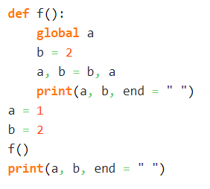
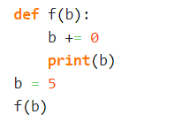
Вопросы:
1. В данном коде переменная b в функции локальная или глобальная?
2. Что выведет на экран данная программа?
Ответ: локальная
Ответ: 2 1 2 2

Slide 10
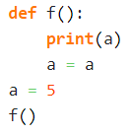
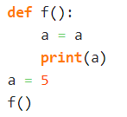
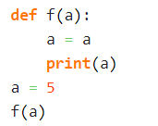
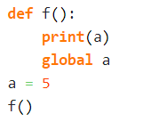
Вопросы:
3. Какие из программ во время запуска получат ошибку выполнения?
a)
b)
c)
d)

Slide 11
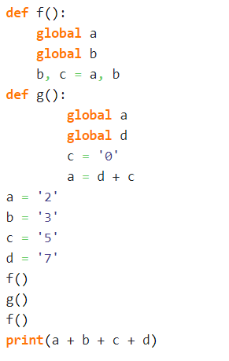
Вопросы:
4. Что выведет на экран данная программа?
Ответ: 707057

Slide 12
Спасибо за внимание!

